Slide 1
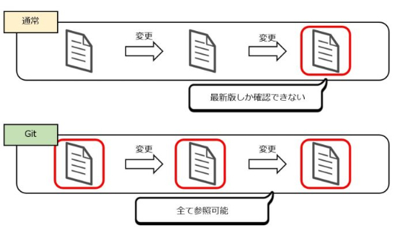
Gitの特徴
ファイルの変更履歴が管理できる
過去のファイルに戻せる
ソースコードだけでなくExcelファイルや、
画像など、あらゆるファイルを管理できる
ネットを使用すればチームで共有できる
チームで修正した部分を統合できる
Notes:
https://amg-solution.jp/blog/27854

Slide 2
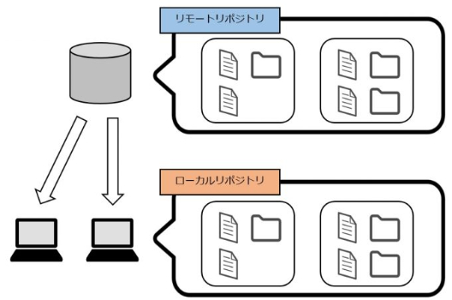
リポジトリ
リモートリポジトリ
皆で共有するためのリポジトリ
サーバー上に配置されている
ローカルリポジトリ
個人で作業するためのリポジトリ
各個人のPCに配置する

Slide 3
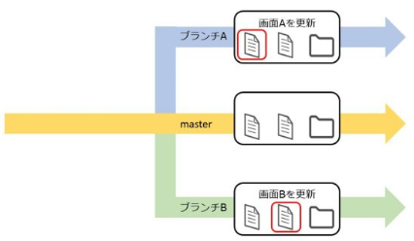
ブランチ
並行して別々のバージョンを更新し、個別に保存できる
ブランチAの画面AとブランチBの画面Bを更新しても、それぞれのブランチには影響しない

Slide 4
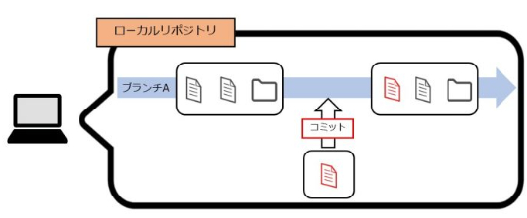
コミット
ブランチAの修正をローカルで行った場合、内容をブランチAに反映(コミット)させる必要がある
コミットを行った段階では、
ローカルリポジトリに対してのみ変更が
反映されている状態となる

Slide 5
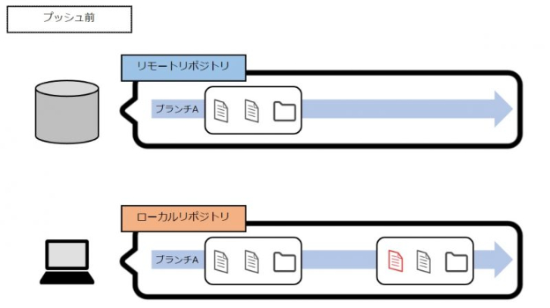
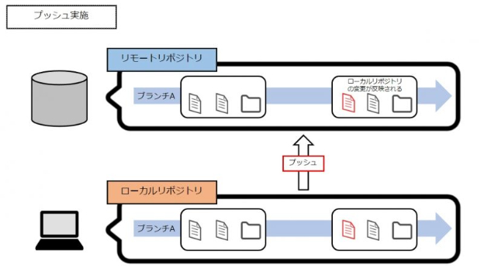
プッシュ
ローカルリポジトリでの変更内容をリモートリポジトリに反映させるのがプッシュ

Slide 6
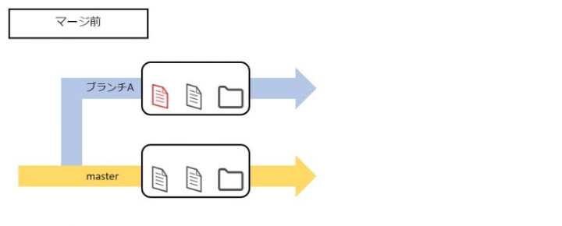
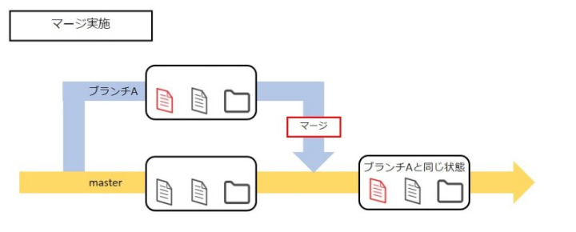
マージ
ブランチを統合させる手順をマージ

